Slide 1
参考书籍
ESL
MLAPP
PRML
统计学习方法 李航
机器学习 周志华
深度学习

Slide 2
逻辑斯蒂回归

Slide 3
为什么是这个形式 为什么是这个损失函数

Slide 4
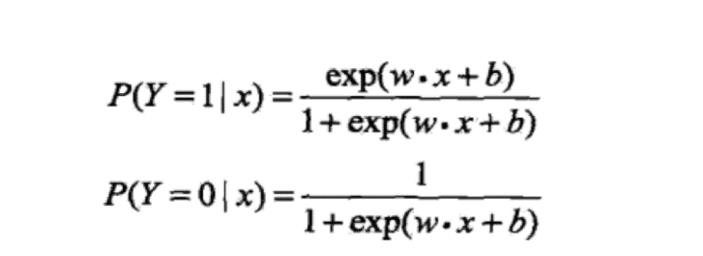
逻辑斯蒂分布

Slide 5
Logit 名称的由来

Slide 6
为什么是这个形式

Slide 7
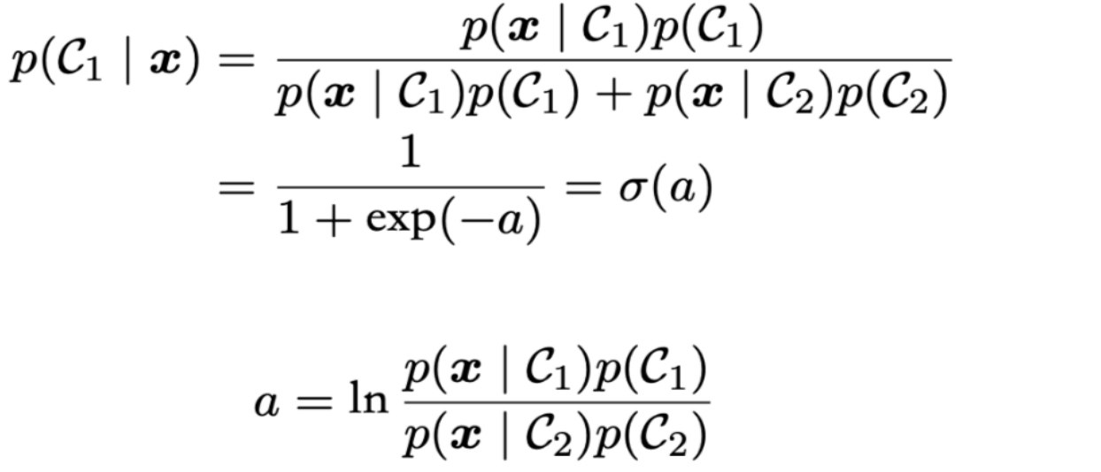
考虑贝叶斯公式

Slide 8
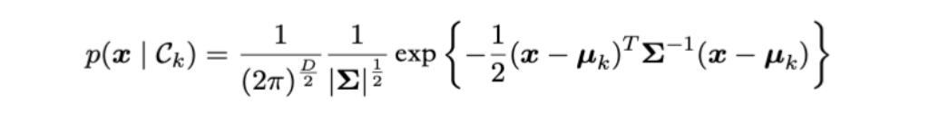
设类下的条件概率

Slide 9
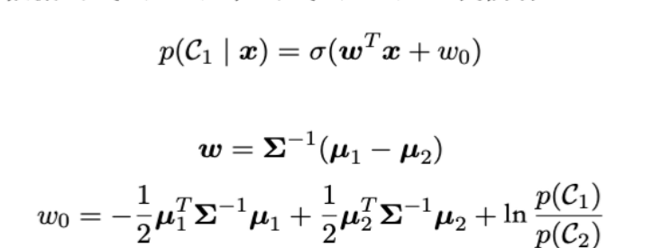
注意协方差矩阵相同

Slide 10
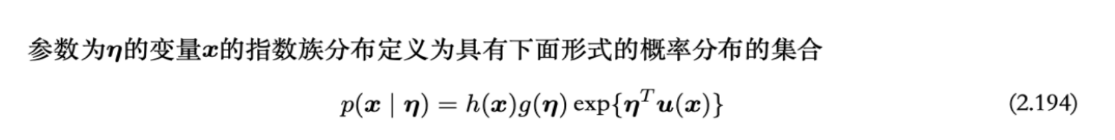
指数族分布

Slide 11
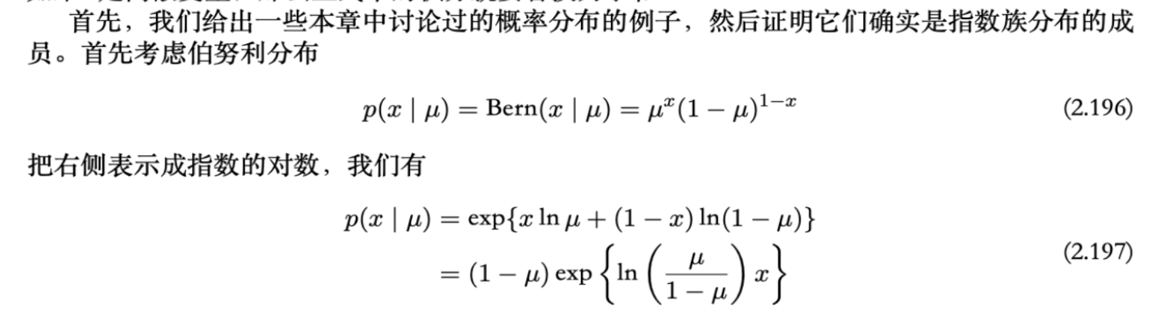

Slide 12
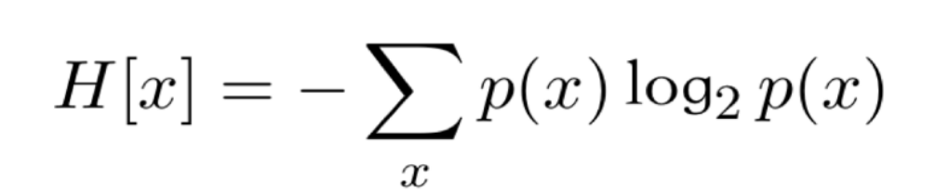
信息熵

Slide 13
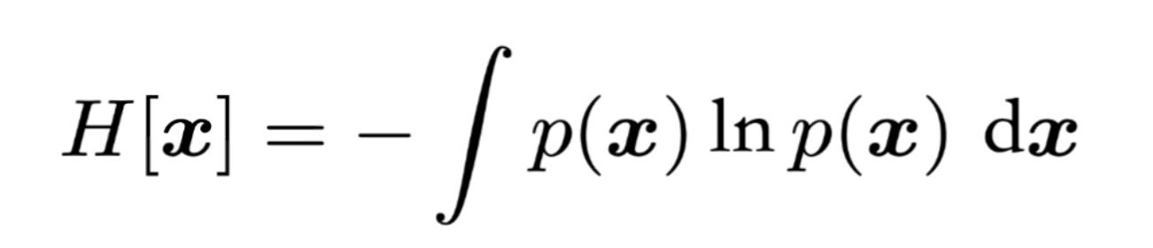
连续分布的熵

Slide 14
求限制均值和方差下的最大熵分布

Slide 15
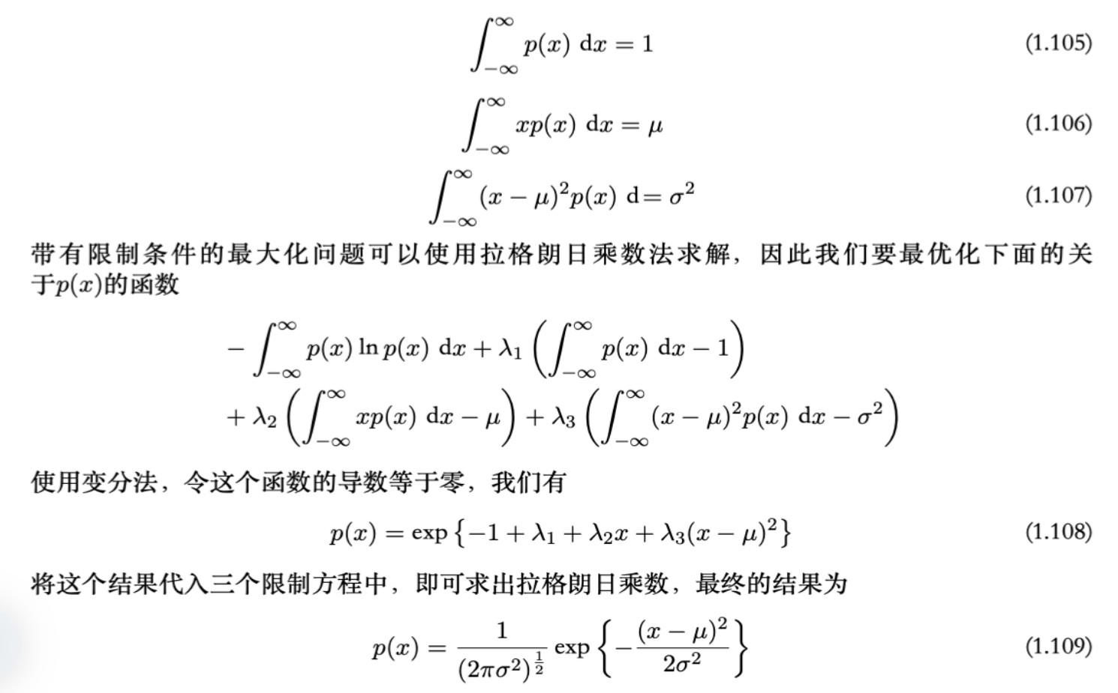

Slide 17
逻辑回归和指数族分布的关系

Slide 19
为什么使用交叉熵损失函数

Slide 20
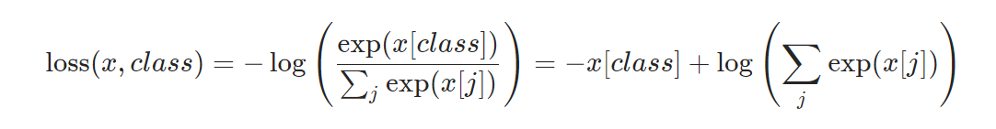
CrossEntropy loss

Slide 21
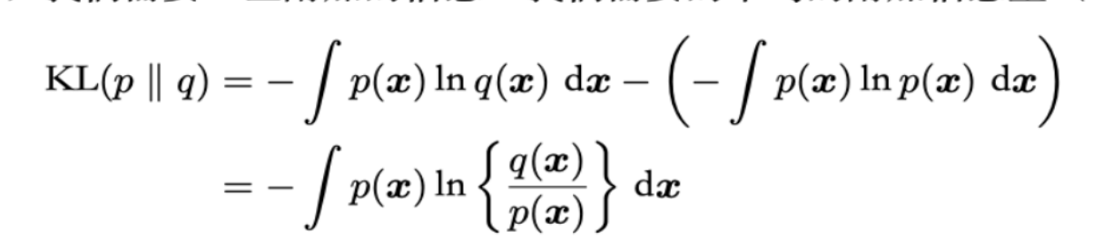
KL散度 P到Q的信息增益

Slide 22
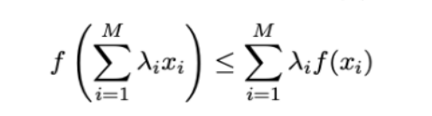

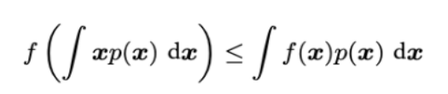
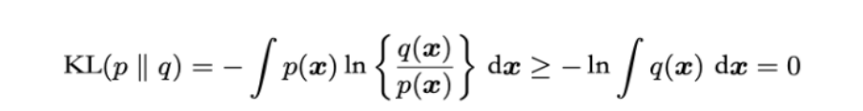
KL散度非负但不是距离

Slide 23
其他衡量分布差异的量

Slide 24
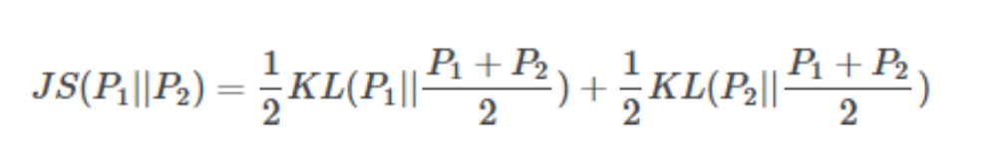
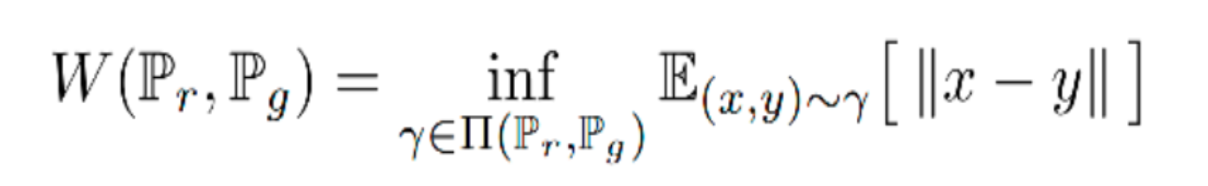
JS散度 Wasserstein距离

Slide 25
KL散度、交叉熵、最大似然
如果p是观测分布，最小化KL散度等价于最大化q (x) 的对数似然、
最大似然等价于最小化训练集上的经验分布 模型分布之间的KL散度
均方误差是经验分布和高斯模型之间的交叉熵。

Slide 26
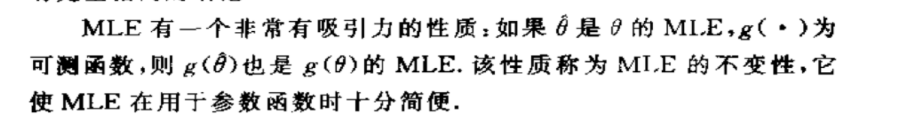
最大似然估计量的性质
似然估计的时候，可以把已求得的估计直接代入

Slide 27
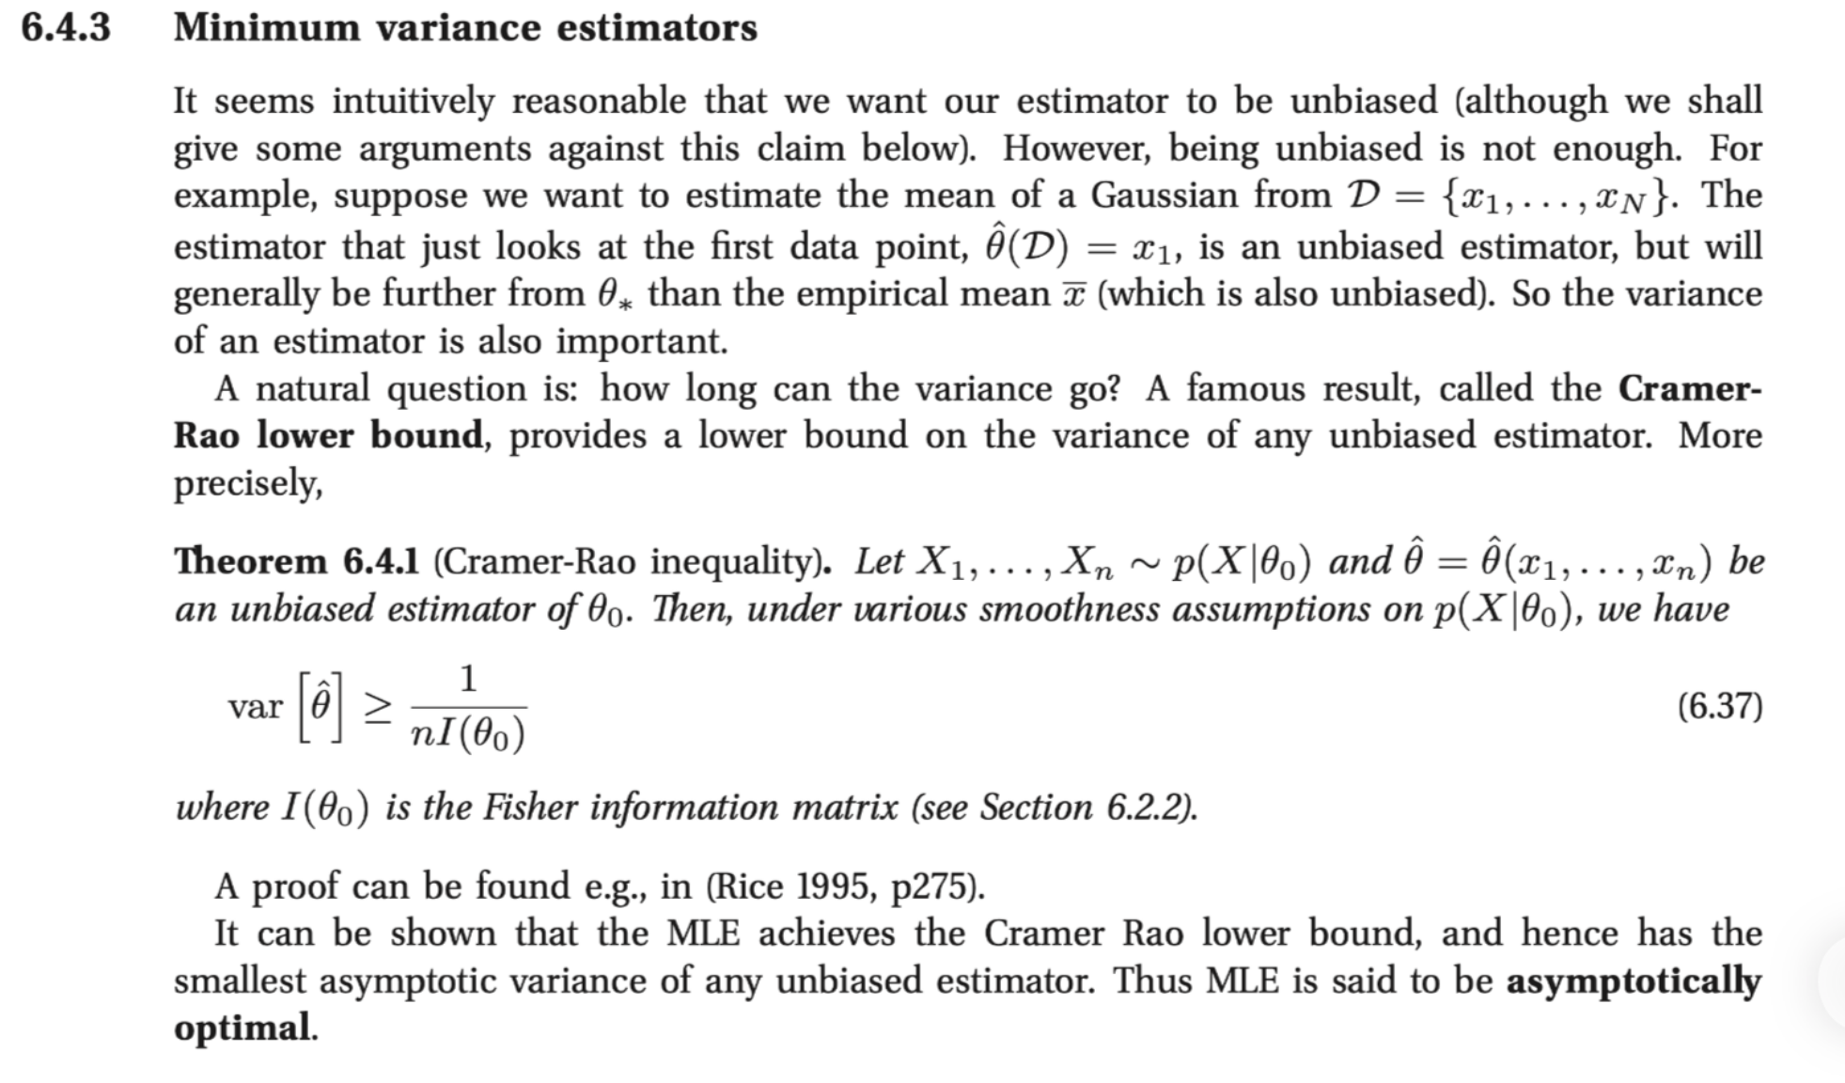

Slide 28
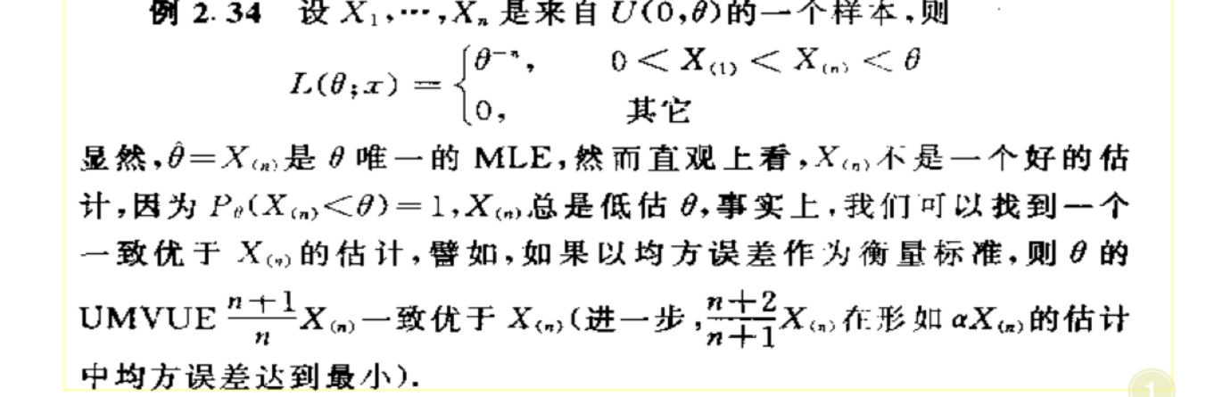
MLE的缺陷

Slide 29
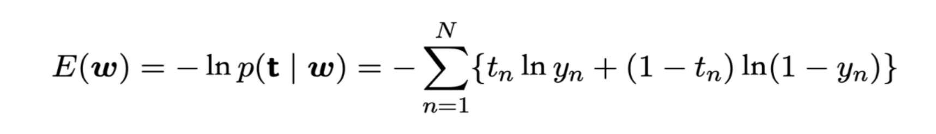
交叉熵
逻辑斯蒂分布的最大似然等价于交叉熵最小化

Slide 31
为什么不使用MSE

Slide 32
为什么线性回归使用MSE

Slide 33
充分统计量 由最小充分统计量导出的无偏估计 最佳无偏估计量（BUE）

Slide 34
为什么不使用MSE

Slide 35
损失函数需要满足的性质？ 为什么不能直接拿F1作为损失函数？

Slide 36
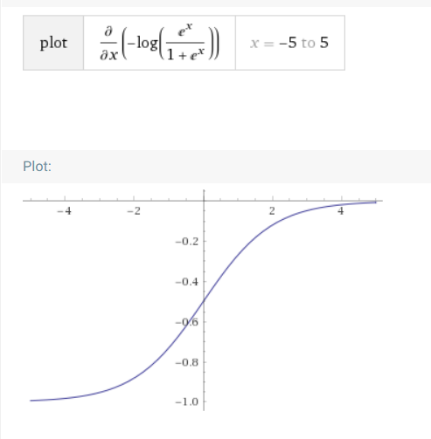
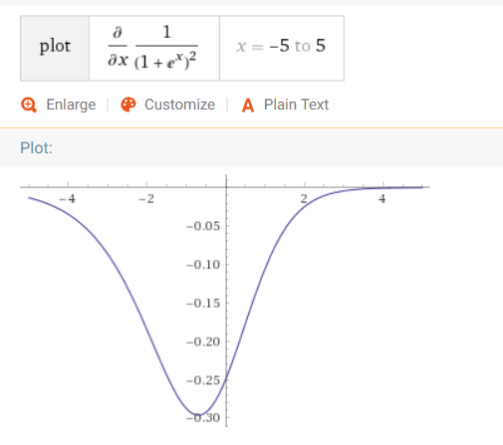
Notes:
X较小的时候，导数也很小

Slide 37
凸函数一定有极小值吗？

Slide 38
1/x 右半只

Slide 39
非凸函数的局部最小值一定差吗

Slide 40
全局最优解一定是最优的吗

Slide 41
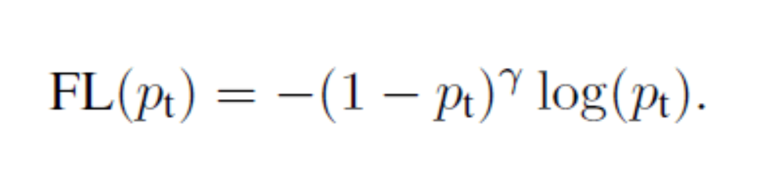
Focal loss

Slide 42
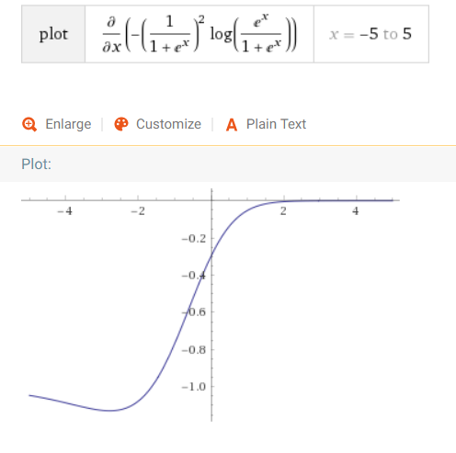
Focal Loss

Slide 43
FocalLoss 的motivation 为了解决one-stage目标检测中正负样本比例严重失衡的问题

Slide 45
如果线性回归样本线性会怎样？

Slide 46
如何解决
设w满足的条件
误差方差权衡
设X满足正态分布

Slide 47
逻辑回归如果线性可分会怎样？

Slide 48
会产生意想不到的过拟合

Slide 49
过拟合是什么？

Slide 50
测试集合未见样本置信度的提升

Slide 51
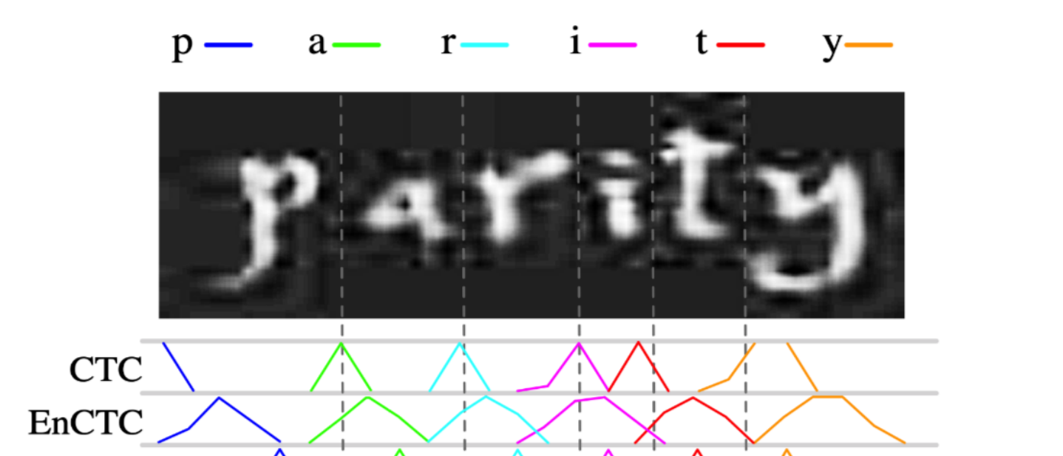

Slide 53
类似方法 温度衰减 标签平滑 置信度惩罚

Slide 54
Notes:
X较小的时候，导数也很小

Slide 55
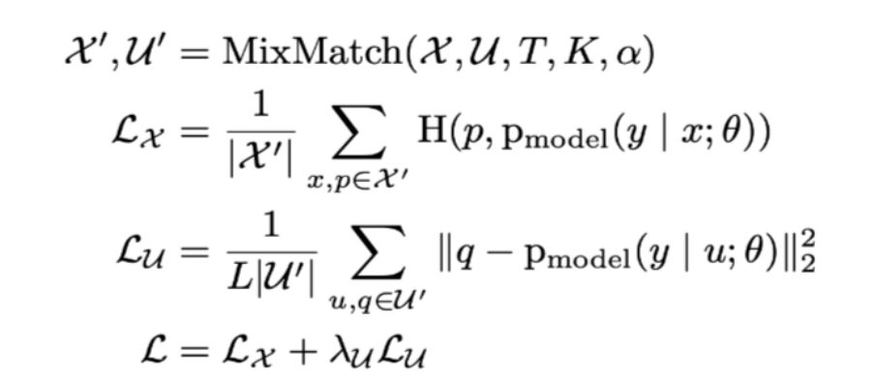
MIXMATCH

Slide 56
TODO
求交叉熵的反向传播函数
证明逻辑斯蒂是凸优化问题
画出逻辑回归的概率图模型，并写出各点、边的势函数

